Slide 2
Fisica della Materia Sperimentale
Cosa si cerca?
Marco Bazzan, Chiara Maurizio

Slide 3
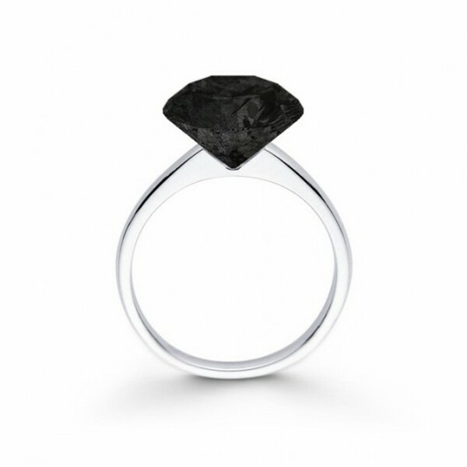
Struttura atomica e
proprietà macroscopiche
diamante
grafite
Notes:
Spiegare slide
Infatti, la fisica della materia si occupa da un lato di comprendere le proprieta’ di base di alcuni materiali. Dall’altro di costruire nuovi materiali, funzionalizzarli e per certi aspetti anche ingegnerizzarli per ottenere delle proprieta’ specifiche. E’ chiaro che i due aspetti sono profondamente interconnessi. E questo secondo me e’ uno degli aspetti affascinanti.
Serve?
Si’. Nel caso del C, il legame tra struttura microscopica e proprieta’ macroscopiche (di trasporto, ottiche, durezza) e’ noto. Per molti materiali invece non e’ cosi’.

Slide 4
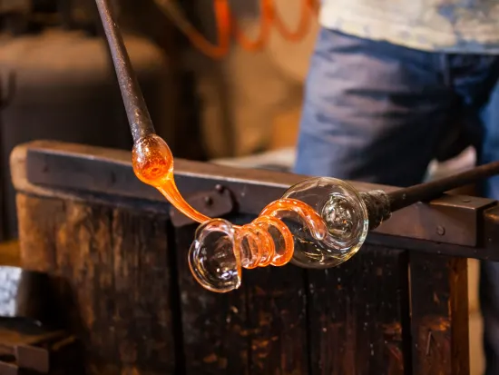
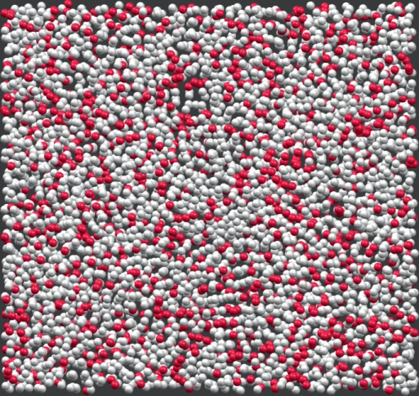
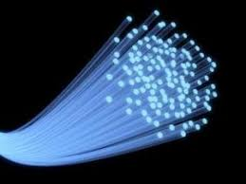
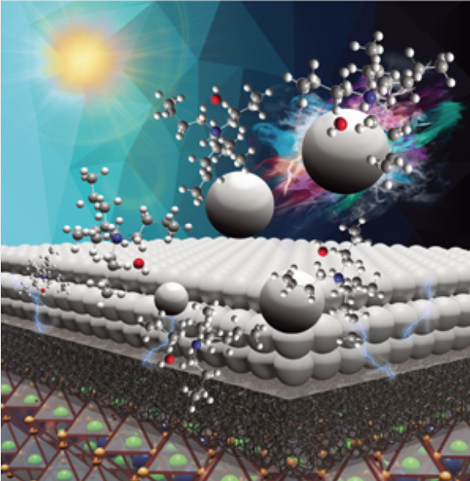
Non lo sappiamo già?
vetri
Materiali
Supertrasparenti
Energia
pulita
Interazione
luce-materia
Notes:
No. Alcuni cristalli, di cui vedete la struttuura atomica, sono dei conduttori perfetti. Conosciamo come funziona la superconduttivita’. Tuttavia la transizione da superconduttore ad isolante o conduttore normale non e’ chiara.
Per fare un caso diverso, in cui gli atomi della materia non sono ordinati ma hanno invece un disordine complessivo, si puo’ vedree il caso dei vetri. Questo materiale e’ noto dai tempi dei fenici, eppure cosa succeda della struttura e della diinamica atomica vicino alla transizione vetrosa e’ ancora sconosciuto
La fisica della materia si occupa da un lato di comprendere le proprieta’ di base di alcuni materiali. Dall’altro di costruire nuovi materiali, funzionalizzarli e per certi aspetti anche ingegnerizzarli per ottenere delle proprieta’ specifiche. E’ chiaro che i due aspetti sono profondamente interconnessi. E questo secondo me e’ uno degli aspetti affascinanti.

Slide 5
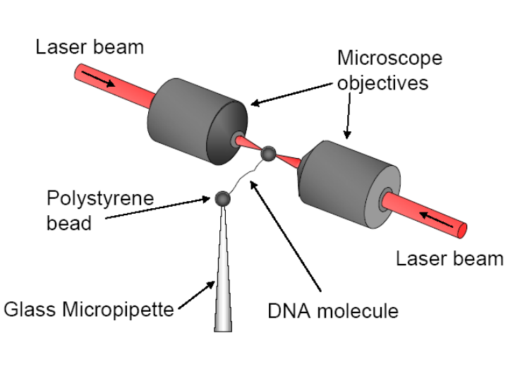
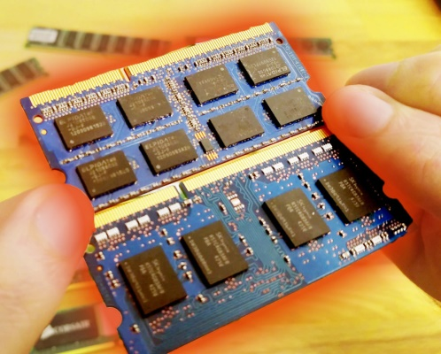
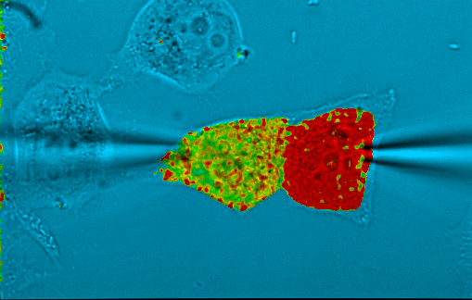
Cosa vorremmo?
Possiamo ‘manipolare’
singole molecole?
Possiamo costruire memorie ad altissima densità?
Possiamo usare la fisica per studiare sistemi biologici?
…

Slide 6
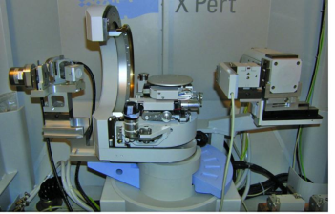
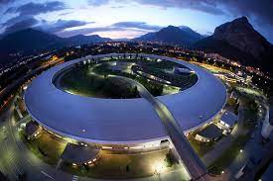
Come lavoriamo
Gruppi di ricerca ‘piccoli’
Partecipazione A-Z: di tutti a tutto
Realizzazione strumenti/esperimenti ad-hoc
Sintesi di nuovi materiali o modifica di quelli esistenti
Simulazione
Interazione
radiazione-materia
Caratterizzazione
Proprietà macroscopiche
Notes:
Gruppi di relativamente pochi ricercatori (spesso meno di 10). Gli esperimenti sono seguiti spesso da tutti dalla A alla Z.
Oltre ad usare strumenti esistenti se ne costruiscono di nuovi. In questo, l’apporto tecnico e’ fondamentale.
A volte si usano anche large scale facility, come i sincrotroni, o i FEL. (Marco parla dei lab nostri e dice dove sono).
CORTO-30s

Slide 7
Fisica della Materia Sperimentale
Come si fa?
Marco Bazzan, Chiara Maurizio

Slide 8
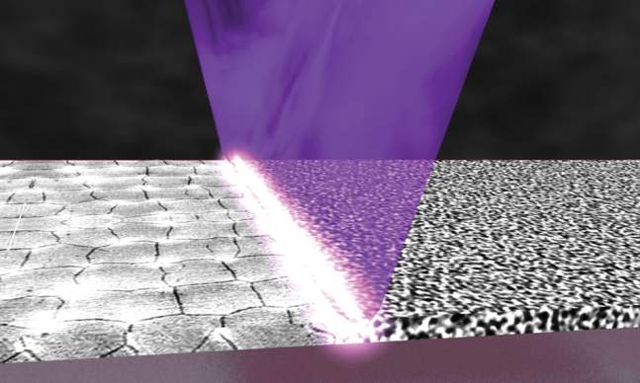
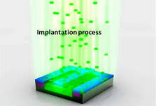
Funzionalizzazione di materiali
Spesso, per studiare o per modificare le proprietà dei materiali utilizziamo dei trattamenti particolari. Alcuni esempi:
Ricottura laser (lab 033 piano terra)
Impianto ionico (@INFN - LNL)
Plasma atmosferico (lab 035 piano terra)
«Scioglie» la prima superficie del materiale e permette di incorporare immediatamente al di sotto delle impurezze che ne modificano le proprietà elettriche.
Una «fiammella» di cariche elettriche, fredda. Può servire per modificare delle superfici senza scaldarle.
Tramite un acceleratore di ioni, degli atomi vengono impiantati nel materiale.

Slide 9
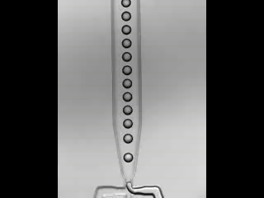
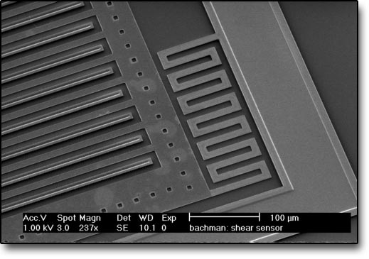
Micro - fabbricazione
Una parte delle nostre ricerche conta sulla capacità di produrre dispositivi «fatti in casa» con grande precisione.
Generatore di gocce, laboratorio Fisica Superfici e Interfacce, piano terra 074
Esempio di micro-sistema realizzabile tramite il nuovo sistema di litografia laser, di prossima installazione presso la camera pulita del DFA, stanza 063
Competenze tecniche:
Micro-fabbricazione
Lavorazioni in camera pulita
Notes:
Slide di immagini, soprattutto, non cosi’ pieno. Ho messo un po’ di cose in liberta’.

Slide 10
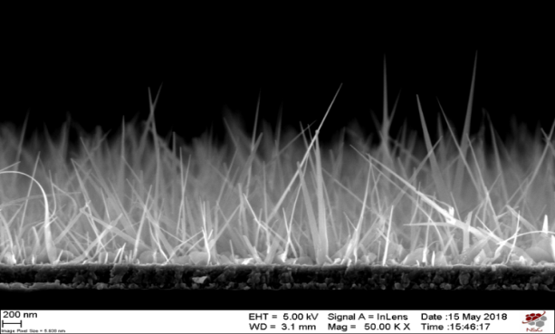
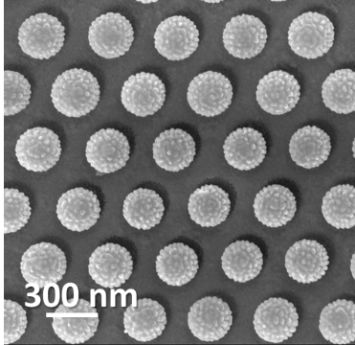
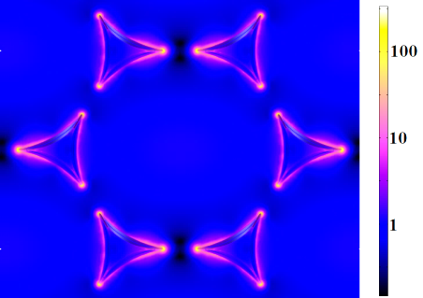
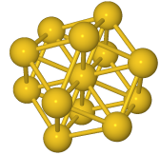
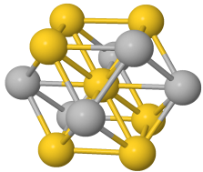
Nanoscienza
Quando un materiale viene strutturato a livello di pochi atomi (nanometri), sviluppa comportamenti inusuali
Nel nostro gruppo diverse attività riguardano la produzione e lo studio di materiali alla nano-scala
Au-Ag
Ag
Ag
200 nm
400 nm
Nanostrutture plasmoniche come bio-sensori (lab 035 e lab 033)
Nanofili di Fe₂O₃ come fotocatalizzatori (DFA, lab di chimica 035, lab 033)
Au
AuAg
Competenze tecniche:
Processi fisico – chimici per la nanostrutturazione
Caratterizzazioni alla nano-scala
Er³⁺
Sub-nanoparticelle di metalli nobili con proprietà ottiche particolari (nano-antenne)
Notes:
Rapporto tra superficie e volume e’ molto esteso. Questo conferisce proprieta’ speciali.
Nano-prato di ossido di ferro (ruggine) per applicazioni nelle energie rinnovabili.
Biosensori ottici: estremamente sensibili
Sub-nanoparticelle metalliche funzionano come nano-antenne. Accoppiate a ioni erbio ne potenziano l’emissione nell’IR, utile per le telecomunicazioni.

Slide 11
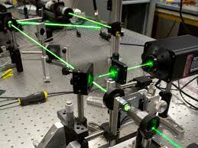
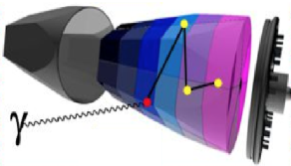
Interazione radiazione -materia
Molte attività del gruppo FISMAT sperimentale sono incentrate sullo studio dell’interazione fra radiazione (laser, raggi X, fasci di elettroni, ...) e la materia. In questo ambito vi sono anche diverse attività dedicate alla manipolazione della radiazione visibile stessa o all’utilizzo dei plasmi.
Rivelatori di radiazione gamma (collaborazione INFN DFA)
Ologrammi di sicurezza
Laboratori di ottica (DFA, stanze 017, 018, 019, 020)
Competenze tecniche:
Processi fisico – chimici per la nanostrutturazione
Caratterizzazioni alla nano-scala

Slide 12
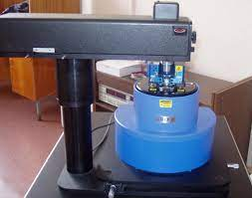
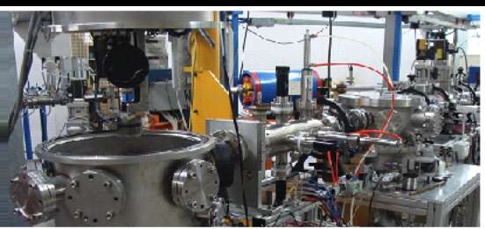
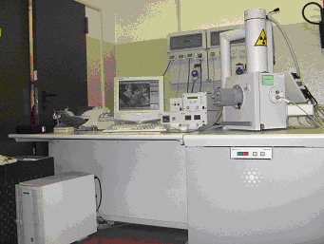
Strumenti di analisi
Una delle caratteristiche trasversali del gruppo FISMAT è l’utilizzo di molti tipi di strumentazione diversa per la caratterizzazione dei materiali...
Laboratorio raggi X (in via Loredan)
Laboratorio Bio Fotonica (VIMM)
Microscopi a forza atomica (Stanza 032)
etc...
etc...
etc...
Laboratorio di analisi con fasci ionici (INFN –LNL)
Microscopio elettronico a scansione (stanza 073)

Slide 13
GRUPPO FISMAT
SPERIMENTALE @ DFA
Marco | Bazzan
Armando F. | Borghesani
Mario | Bortolozzi
Alberto | Carnera
Tiziana | Cesca
Davide | De Salvador
Andrea | Gasparotto
Leonardo | Giudicotti
Boris | Kalinic
Emanuele | Locatelli
Fabio | Mammano
Piero | Martin
Giovanni | Mattei
Chiara | Maurizio
Michele | Merano
Giampaolo | Mistura
Giulio | Monaco
Enrico | Napolitani
Alessandro | Patelli
Matteo P. A. | Pierno
Filippo | Romanato
Gianluca | Ruffato
Cinzia | Sada
Andrea | Sanson
Annamaria | Zaltron

